Slide 1
Identifikacija automatskih misli
Monika Cvitković

Slide 2
Sadržaj
01
02
03
04
05
06
Što su AM?
Obilježja AM
Kako objasniti AM?
Definicija automatskih misli
Kako ih razlikovati od svjesnih misli?
Kako objasniti klijentu što su to automatske misli?
Identifikacija AM
Zaključak
Problematične situacije
Koraci do prepoznavanja automatskih misli
Što su AM?
Prepoznavanje situacije, misli koje se javljaju.

Slide 3
01
Što su automatske misli?

Slide 4




Što su automatske misli?
Tijek mišljenja koji postoji istodobno uz manifestniji tijek misli (Beck, 1967)
  Uz misli kojih smo svjesni (o kojima namjerno i svjesno razmišljamo) postoje misli koje se javljaju bez naše namjere ili svijesti
Interpretacija je često važnija od same situacije
  Sama interpretacija često je uvjetovana automatskim mislima
Misli
Osjećaji
Ponašanje
Fiziološke
reakcije

Slide 5
02
Obilježja
automatskih misli

Slide 6
Obilježja automatskih misli
Misli koje prolaze „ispod radara”
Javljaju se SVIMA
  Kod ljudi bez poteškoća u domeni mentalnog zdravlja kao odgovor na automatsku misao javlja se automatska provjera – kritičko promišljanje o misli
  Kod ljudi s nekom poteškoćom mentalnog zdravlja izostaje automatska provjera – automatska misao prihvaća se kao istinita bez kritičkog promišljanja
Primjer:
  Situacija: učenje za ispit
  Automatska misao: Ovoga ima previše, past ću!
  Automatska provjera: I prije su se javljale ovakve situacije, dosada sam stizala sve naučiti.

Slide 7
Obilježja automatskih misli
Misli su najčešće negativnog karaktera
  Iznimka kod osoba s narcističkim poremećajem ličnosti, u maničnoj epizodi te pri zloupotrebi PAS
Povezane su s bazičnim vjerovanjima osobe
  Primjer:
  BV: Ja sam nesposobna osoba.
  AM: Ja ovo ne mogu.
Kratke su, javljaju se brzo i spontano – nisu temeljene na namjeri ili svjesnom razmišljanju
  Osoba je često svjesnija emocija koje se pojave kao reakcija na automatsku misao
  Te su emocije logički povezane sa samim sadržajem misli

Slide 8
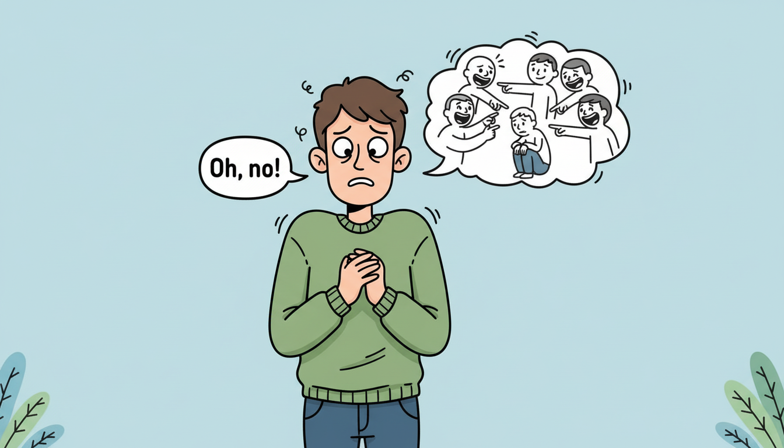
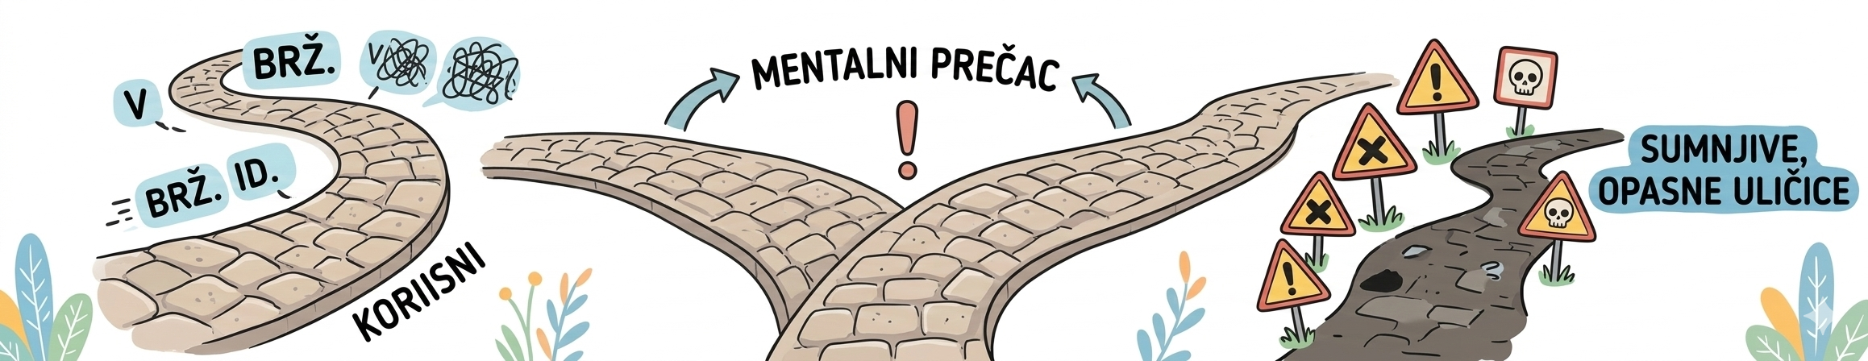
Obilježja automatskih misli
Mogu se pojaviti u verbalnom obliku te u obliku predodžbi
  Ponekad se dogodi da se pojave u oba oblika istovremeno
Najčešće se javljaju u stenografskoj formi
  Skraćene su, sažete i nedovršene
  Mentalni prečaci koji mogu biti korisni, ali mogu biti i sumnjive, opasne uličice

Slide 9

Obilježja automatskih misli
Mogu se procjenjivati na temelju valjanosti i korisnosti
VALJANOST
  Automatska misao je iskrivljena
  Primjer: Nisam dovoljno pametna da položim
  ovaj ispit.
  Automatska misao je točna, ali je zaključak
  izveden iz te misli netočan
  Primjer: Nisam krenula učiti na vrijeme, to me čini lošom osobom.
KORISNOST
  Misao je točna, ali osoba nema nikakve koristi od nje
  Primjer: Ovoga ima previše za naučiti, sigurno ću biti budna cijelu noć.

Slide 10
03
Kako osobi objasniti što su automatske misli

Slide 11

Kako osobi objasniti što su automatske misli?
Koristiti njihove primjere
Objašnjenja se mogu događati tijekom susreta i između susreta
TIJEKOM SUSRETA
  Terapeut primjećuje promjenu raspoloženja kod osobe
    Obraća se pozornost na verbalne (ton, visina, jačina i ritam glasa) te na neverbalne (promjene u izrazu lica, napinjanje mišića ruku, nogu, ramena, položaj tijela, pokreti ruku, itd.) znakove
  Misli su praćene izraženim osjećajima koji posluže kao znak da se nešto događa
    U pravilu se baš na tim mislima treba raditi jer imaju utjecaj na motivaciju, osjećaj valjanosti ili vrijednosti, koncentraciju te terapijsku suradnju

Slide 12
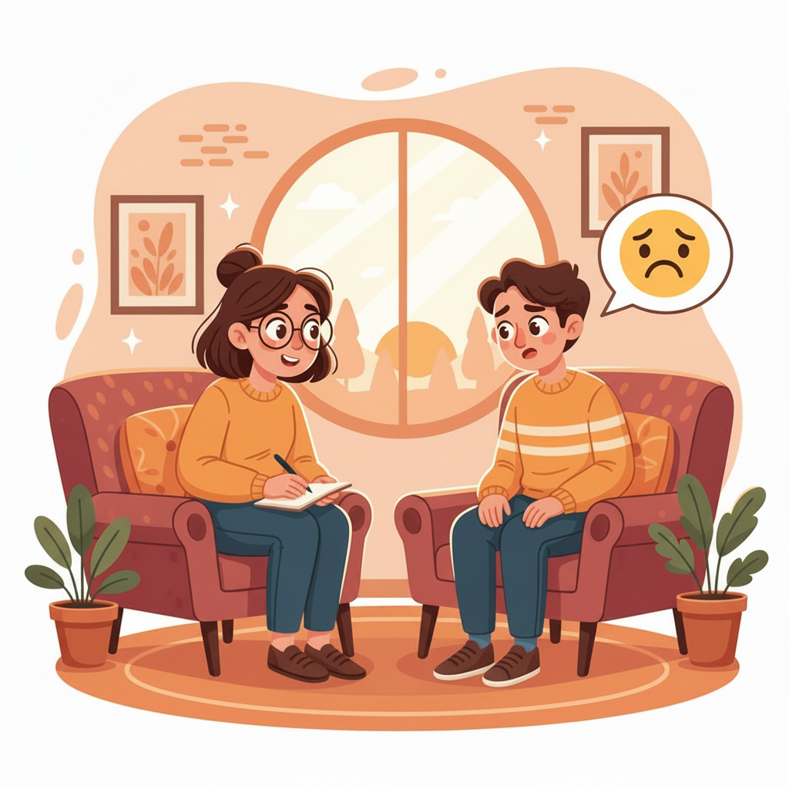
Kako osobi objasniti što su automatske misli?
IZMEĐU SUSRETA
  Prepoznavanje misli u specifičnim situacijama
  Korištenje tehnika prisjećanja ili zamišljanja specifične situacije u kojoj su se javile neugodne emocije - o situaciji se u tom slučaju govori u prezentu
  Potrebno je dublje ispitivanje situacije
    Sekundarne emocionalne reakcije znak su da postoji još misli u pozadini
  Potrebno je odrediti kada je situacija bila najviše uznemirujuća
    Nekada se nelagoda javlja zbog prošlosti, a nekad je nelagoda anticipirajuća

Slide 13
04
Identifikacija automatskih misli

Slide 14
Know how: Identifikacija automatskih misli
Osnovno pitanje:
Što Vam je upravo tada prošlo kroz glavu?
Pitanje postaviti kada se za vrijeme susreta primijeti promjena u raspoloženju osobe
Pitanje postaviti dok osoba opisuje problematičnu situaciju
Ako je potrebno, terapeut može pitati osobu da situaciju opiše što detaljnije u sadašnjem vremenu te postaviti navedeno pitanje
Ukoliko je potrebno, terapeut se može poslužiti tehnikom igranja uloga, zatim postaviti navedeno pitanje
Dodatna pitanja:
Što mislite da ste mogli pomisliti?
Mislite li da ste mogli misliti o XXX ili XXX? (terapeut nudi mogućnosti suprotne od očekivanog)
Jeste li zamislili nešto što se moglo dogoditi ili zapamtili nešto što se dogodilo?
Jeste li pomislili XXX? (terapeut nudi mogućnosti)

Slide 15
05
Problematične situacije

Slide 16
Prepoznavanje problematične situacije
Poteškoće pri određivanju misli, ali i problema koji je najteži
Terapeut može predlagati niz uznemirujućih situacija
  Koje biste olakšanje osjetili da ovog problema nema?
Kada se odredi problematična situacija, lakše je odrediti i automatsku misao
Moguće poteškoće:
  Pacijenti/klijenti iznose interpretacije situacija
  Iznošenje misli koje su opisne ili nevažne za situaciju
  Automatske misli često mogu biti ugrađene u govor
    Imao/la sam osjećaj kao da im se ne sviđam. Nisam dovoljno dobar da se svidim nekomu.
  Automatske misli izražene su u telegrafskom obliku ili obliku pitanja

Slide 17
06
Zaključak

Slide 18
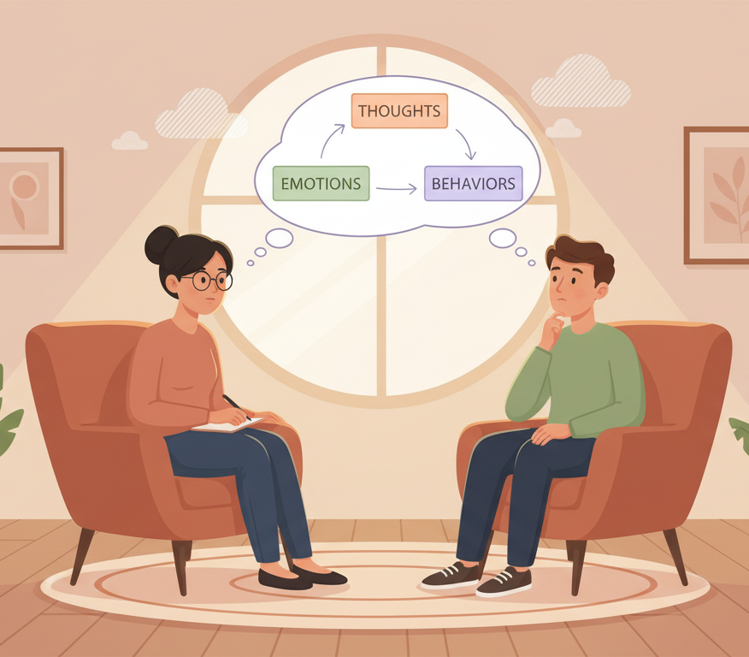
Zaključak
Identifikacija automatskih misli kreće već na prvom susretu
Odvija se pomoću kognitivnog modela
Ukoliko osnovno pitanje nije dovoljno, terapeut se može koristiti dodatnim tehnikama te podučavanju pretpostavljanja o vlastitim mislima
Automatske misli događaju se svima, a kod ljudi s poteškoćama mentalnog zdravlja postaju predvidive
BKT nastoji podučiti osobu da identificira svoje disfunkcionalno razmišljanje, vrednuje ga i mijenja

Slide 19
Hvala na pažnji!

Slide 20
Literatura
Beck, J. S. (2023). Kognitivna terapija: Osnove i dalje (II. reprint 1. hrvatskog izdanja). Naklada Slap. (Prijevod i prilagodba prema originalu iz 1995., The Guilford Press)

